Slide 1

Kecerdasan
Artifisial
Adrean Badar
(2108107010092)

Slide 2
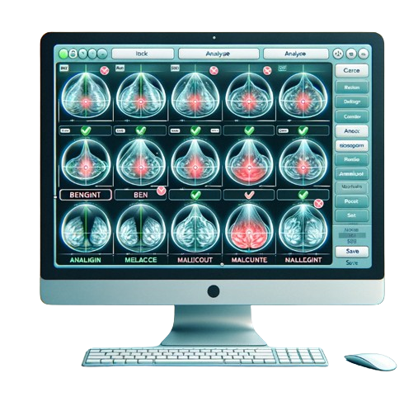

Penjelasan dataset :
Dataset Kanker Payudara Wisconsin (Diagnostic), adalah dataset yang populer dalam bidang pembelajaran mesin untuk klasifikasi penyakit. Dataset ini umumnya digunakan untuk mengidentifikasi dan memprediksi apakah tumor payudara adalah ganas (malignant) atau jinak (benign). Klasifikasi diagnosis penyakit, kanker payudara, dengan menggunakan metode pembelajaran mesin.
link dataset :
https://www.kaggle.com/code/the0electronic0guy/breast-cancer-eda-neuralnet-94-accuracy/notebook

Slide 3
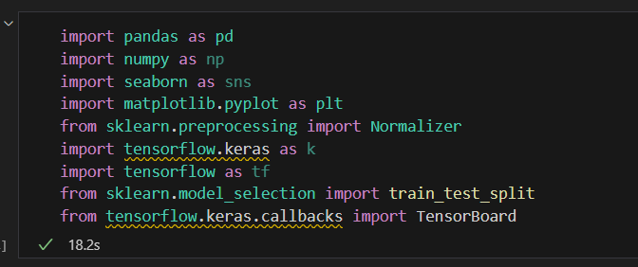
Import modul
Disini saya menunjukkan sebagian dari skrip dalam bahasa pemrograman Python yang bertujuan untuk pengembangan model pembelajaran mesin menggunakan Keras dengan backend TensorFlow. Kode tersebut mencakup impor berbagai pustaka dan modul yang umum digunakan dalam analisis data, pra-pemrosesan, dan pembelajaran mesin.

Slide 4
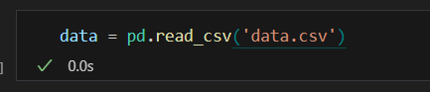
Load Data
Code merupakan code untuk memuat dataset Breast Cancer menggunakan fungsi pd.read_data dari Keras. Dataset ini berisi fitur-fitur yang dihasilkan dari gambar digital inti sel tumor. Fitur-fitur ini dapat termasuk karakteristik inti sel seperti tekstur, kelancaran, bentuk, dan ukuran.

Slide 5
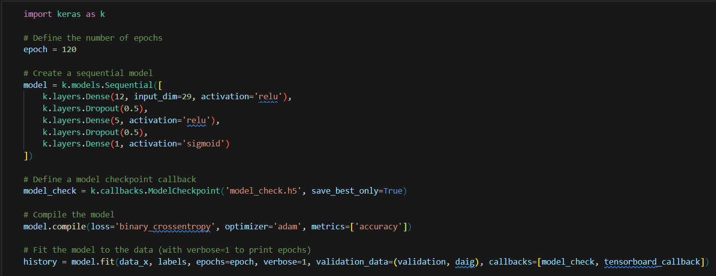
Pengujian data
Code tersebut digunakan untuk memuat Dataset Kanker Payudara Wisconsin (Diagnostic) menggunakan Pandas. Pertama, kita memuat data dari dataset kanker payudara ini. Dataset ini berisi informasi tentang karakteristik sel-sel tumor payudara, termasuk hasil diagnosis apakah tumor tersebut ganas (malignant) atau jinak (benign). Setelah memuat data, kode menampilkan informasi tentang dataset, seperti jumlah fitur (kolom) dan jumlah label (diagnosis), serta beberapa data pertama dari dataset.
Ini membantu kita memahami struktur dan konten dari dataset kanker payudara yang akan digunakan dalam analisis dan pemodelan.

Slide 6

JENIS JARINGAN SARAF TIRUAN
Model jaringan saraf tiruan untuk Dataset Kanker Payudara Wisconsin menggunakan Keras dengan struktur dasar sebagai berikut: input layer, dua hidden layers dengan fungsi aktivasi ReLU, dropout layers untuk menghindari overfitting, dan output layer untuk klasifikasi biner ganas atau jinak. Proses pelatihan menggunakan optimizer 'rmsprop' dan loss function 'binary_crossentropy', dengan evaluasi pada data pengujian setelah 10 epoch. Ringkasan model dicetak untuk memberikan gambaran struktur.

Slide 7


JENIS OPTIMISASI
Jenis optimisasi yang digunakan dalam pengolahan dataset Kanker Payudara Wisconsin (Diagnostic) adalah RMSprop. Optimisasi RMSprop digunakan dengan parameter optimizer='rmsprop' dalam fungsi kompilasi model (model.compile). RMSprop adalah algoritma optimisasi yang umum digunakan dalam pelatihan jaringan saraf tiruan. Algoritma ini menyesuaikan laju pembelajaran untuk setiap parameter model berdasarkan perubahan gradien terbaru. Penggunaan RMSprop diharapkan dapat meningkatkan efisiensi dan konvergensi proses pelatihan menuju hasil yang lebih baik.

Slide 8

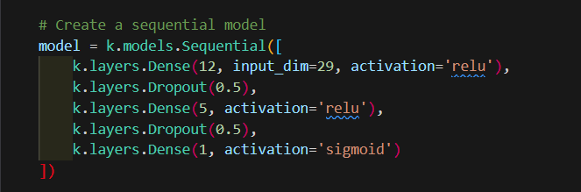
JENIS FUNGSI AKTIVASI
Untuk lapisan tersembunyi, digunakan fungsi aktivasi ReLU (Rectified Linear Unit), sementara pada lapisan output, menggunakan fungsi aktivasi sigmoid. Hal ini terlihat dari konfigurasi berikut:
Di dalam lapisan tersembunyi, kami menerapkan fungsi aktivasi ReLU (activation='relu'). Di sisi lain, di lapisan output, kami menggunakan fungsi aktivasi sigmoid (activation='sigmoid').

Slide 9
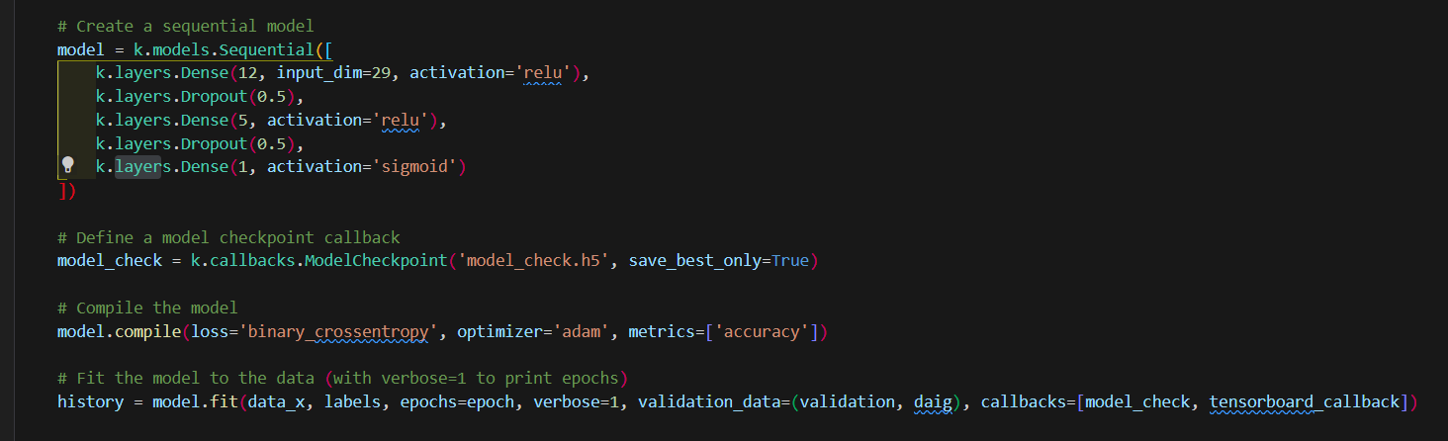

MEMBUAT MODEL
JARINGAN SARAF TIRUAN
Kode ini adalah implementasi pembuatan model jaringan saraf tiruan (neural network) menggunakan Keras, khususnya untuk Dataset Kanker Payudara Wisconsin (Diagnostic). Model ini terdiri dari tiga lapisan (layers): dua lapisan dengan fungsi aktivasi ReLU dan penerapan regularisasi L1, serta satu lapisan dengan fungsi aktivasi sigmoid. Regularisasi L1 digunakan untuk menghindari overfitting dengan memberikan penalty pada bobot (weight) model. Selain itu, dropout juga digunakan untuk mencegah overfitting dengan menghilangkan beberapa node secara acak selama pelatihan. Setelah pembuatan model, ringkasan struktur model ditampilkan, dan informasi tambahan seperti jumlah hidden layer, total hidden node, dan total bobot (weight) juga ditampilkan. Model ini dapat digunakan untuk tugas klasifikasi biner.

Slide 10
Jumlah Hidden Layer, Jumlah Total Hidden Node, Jumlah Total Bobot (Weight)
Jumlah Hidden Layer:
2 hidden layers.
Jumlah Total Hidden Node:
Layer pertama: 12 node.
Layer kedua: 5 node.
Total: 17 node.
Jumlah Total Bobot (Weight):
Untuk menghitung jumlah total bobot, formula yang digunakan adalah (jumlah_node_layer_sebelumnya + 1) * jumlah_node_layer_sekarang untuk setiap layer.
Dari input layer ke hidden layer pertama: (29 + 1) * 12 = 360 bobot.
Dari hidden layer pertama ke hidden layer kedua: (12 + 1) * 5 = 65 bobot.
Dari hidden layer kedua ke output layer: (5 + 1) * 1 = 6 bobot.
Total bobot: 360 + 65 + 6 = 431 bobot.
Jumlah Epoch Pelatihan:
120 epochs, seperti yang ditentukan dalam epoch = 120.

Slide 11
Terima kasih

